Slide 1
Първо основно училище
„Св. Св. Кирил и Методий“
Град Гоце Делчев
ПРОМЯНАТА –
ТОВА СМЕ НИЕ!
От идеи към реалност

Slide 2
Съдържание:
Лъч на времето
Описание на проблема
Нашето решение
Мисия и цели
Целеви групи
Основни дейности и етапи на реализация
Времева рамка
Тайна съставка
Екип за реализация
Разходи и финансиране
Рискове
Индикатори за успех
Комуникационни канали

Slide 3
Лъч на времето

Slide 4
Описание на проблема
Желание на учениците за проучване и запознаване и популяризиране историята на училището, както и запознаване на общността с миналото, настоящето и бъдещото на Първо основно училище „Св. Св. Кирил и Методий“, гр. Гоце Делчев.

Slide 5
Нашето решение
Създаване на иновативна интерактивна дъска, изобразяваща лъч на времето, която показва спомените за миналото, успехите в настоящето и стремежите към бъдещето.

Slide 6
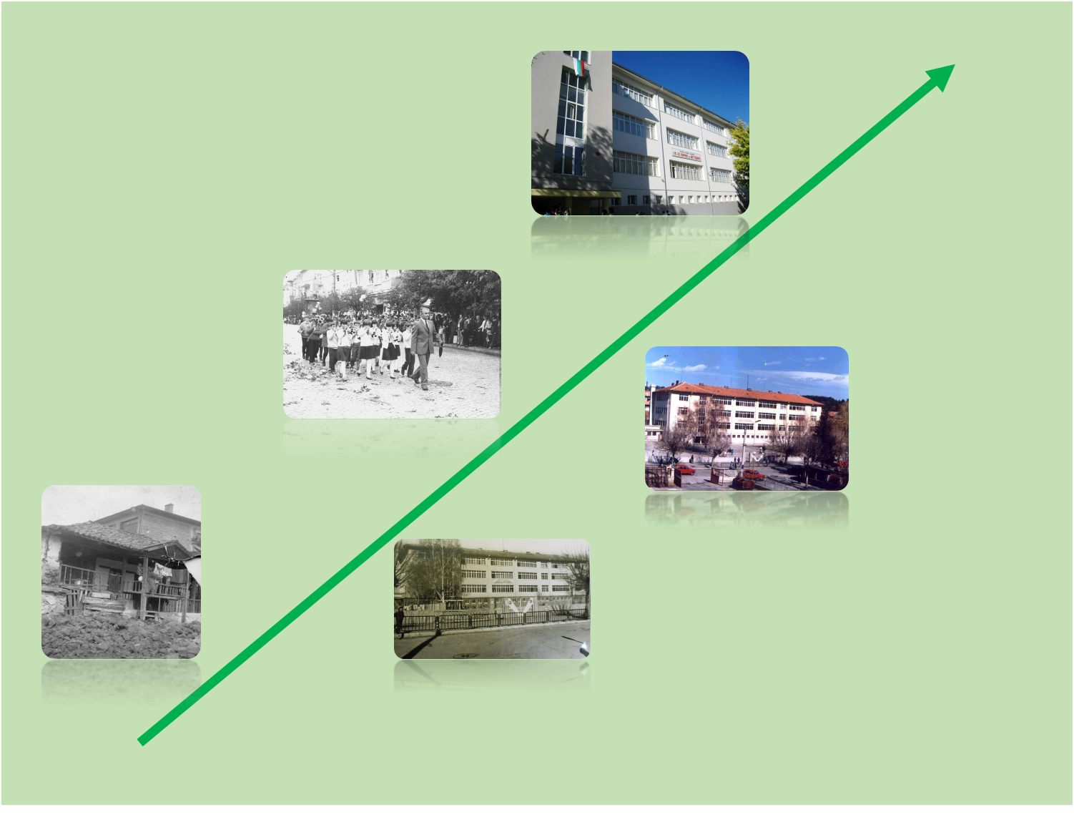
Мисия и мотиви
Всеки ученик да се чувства горд от училището, в което учи, да познава миналото му, да се радва на настоящето и да отправя поглед към бъдещето.

Slide 7
Цели:
1. Популяризиране сред учениците историческото минало на училището, настоящите успехи и стремежите към бъдещето;
2.Създаване макет на „Лъч на времето“ със снимки и информация;
3. Изграждане на интерактивна стена със снимки на директори, учители, ученици от минали години, проследяващи утвърждаването на училището като авторитетна просветна институция.

Slide 8
Целеви групи
Ученици;
Учители;
Гости на училището.

Slide 9
Основни дейности и етапи за реализиране на идеята
1. Издирване и събиране на исторически факти и веществени материали.
2. Последователно подбиране и подреждане на информацията.
3. Създаване макет на „Лъч на времето“.
4. Реализиране на идеята върху интерактивен тъч дисплей.

Slide 10
Етапи на проекта и времева рамка
Вид дейност | Седмица 1 | Седмица 2 | Седмица 3 | Седмица 4
Издирване и събиране на исторически факти и веществени материали. | V | V
Последователно подбиране и подреждане на информацията |  | V | V
Създаване макет на „Лъч на времето“. |  |  | V
Реализиране на идеята върху интерактивен тъч дисплей. |  |  |  | V

Slide 11
Тайна съставка
Прецизно и атрактивно представяне на живота на Първо основно училище „Св. Св. Кирил и Методий“, чрез иновативни средства;
Любов към училището и историята, предаване на историята на бъдещите поколения.

Slide 12
Екип за реализация
Активното участие на:
Бивши и настоящи ученици;
Бивши и настоящи учители;
Общественият съвет към училището.

Slide 13
Разходи
Снимки;
Копирна хартия за изготвяне макет - „Лъч на времето“;
Интерактивен touch display.

Slide 14
Финансиране
Дофинансиране на идеята чрез участието на:
дарители/ доброволци;
благотворителни базари;
бюджет на училището.
*Голяма част от общността, техните деца са бивши ученици в нашето училище, затова смятаме, че за тях ще бъде гордост настоящите ученици да виждат успехите им.*

Slide 15
Рискове
Не съществува реална пречка за възпрепятстване реализацията на проекта.

Slide 16
Индикатори за успех
Създаване на интерактивен тъч дисплей, показващ развитието във времето на Първо основно училище „Св. Св. Кирил и Методий“, гр. Гоце Делчев - „Лъч на времето“;
Иновация и новост в училището;
Възможност за популяризиране на училището;
Широк кръг от хора, ползватели на идеята.

Slide 17
Комуникационни канали
Представяне на проекта пред:
педагогическия колектив;
обществен съвет;
училищен ученически съвет.
Организиране на:
благотворителни и доброволчески базари.
Идеята ни ще бъде разпространена чрез:
популяризиране в местни медии и социални мрежи, общността.
официално представяне на „Лъч на времето“ в Първо основно училище „Св. Св. Кирил и Методий“

